Slide 1
Імпресіонізм
Виконала
Учениця 10-А класу
Томас Арина

Slide 2
Імпресіонізм — літературний напрям,
заснований на принципі
безпосередньої фіксації
вражень, спостережень,
співпереживань.

Slide 3
Історія
Імпре­сіонізм розвивається в останній третині XIX — на початку XX століття. Спершу він виник у французькому живописі: у 1874 році в Парижі серед інших творів експонувалася картина Клода Моне «Враження. Схід сонця» («Impression. Soleil levant»). А в 1877 році група художників (К. Моне, О. Ренуар, К. Піссарро, Ε. Дега, А. Сіслей) «добровільно» приймає назву «імпресіоністи» та починає видавати журнал «Імпресіонізм».

Slide 4
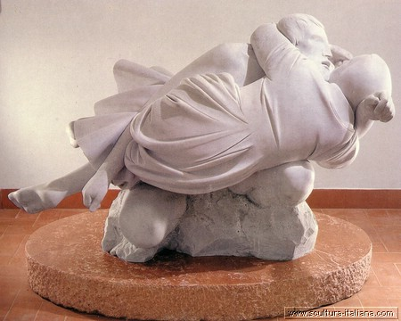
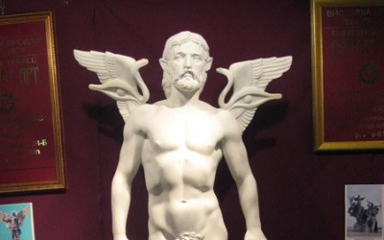
Під впливом імпресіонізму в живописі зго­дом з'являється імпресіонізм у скульптурі (О. Роден), музи­ці (М. Равель, К. Дебюссі, О. Скрябін, І. Стравинський), театрі (А. Шніцлер, Г. Гофмансталь). Наприкінці XIX століт­тя імпресіоністичний стиль охоплює також і літературу. В ній він не становить окремої школи, як у живописі, однак принципи й засоби імпресіонізму використовують у своїй творчості письменники різних країн.

Slide 5
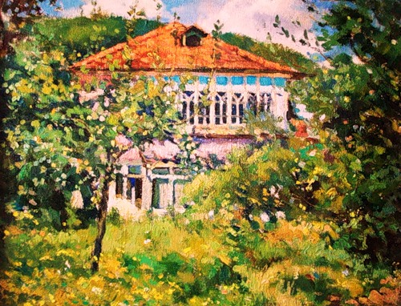

Slide 6
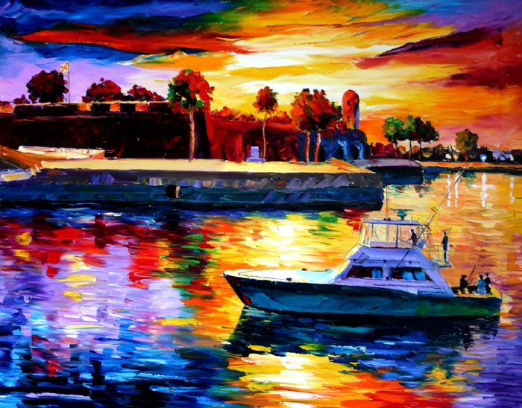

Slide 7
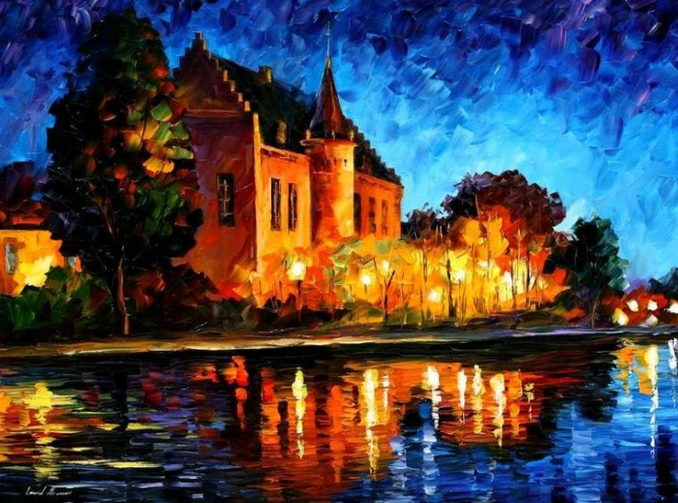

Slide 8
Риси імпресіонізму:
зображується не сам предмет, а враження від нього - імпресіоністи орієнтуються на почуття, а не на розум;
відмова від ідеалізації: ставлячи перед собою завдання зафіксувати реальні моменти, імпресіоністи найчастіше заперечували поняття ідеалізації й ідеалу, адже ідеал відсутній в конкретній реальності;
часопростір ущільнюється і подрібнюється, предметом мистецької зацікавленості стає не послідовна зміна подій і явищ (фабула), не соціальний, логічно впорядкований історичний відрізок або період життя героя, а уривчасті фрагменти, відбиті у свідомості персонажа;

Slide 9
герой імпресіоністичного твору цікавий не так своєю активністю, спрямованою на перетворення зовнішнього світу, як саме «пасивною» здатністю сприймати, реагувати на зовнішні збудники, бути носієм, навіть колекціонером вражень;
найпоширенішим жанром імпресіонізму стає новела. Український імпресіонізм на тлі західноєвропейського мав яскравіше лірико-романтичне забарвлення, що зближувало його (а нерідко й змішувало зовсім) з неоромантизмом та символізмом.

Slide 10
Риси імпресіонізму притаманні французьким художникам слова П. Верлену, С. Малларме, братам Гонкурам, пізньому Ґ. Мопассану, Μ. Прусту; норвезькому авторові К. Гамсуну, англійцям О. Уайльду, Дж. Конраду, Р. Л. Стівенсону; австрійським письменникам П. Альтенбергу, А. Бару, А. Шніцлеру. В російській літературі імпресіоністичну образність застосову­вали прозаїки А. Чехов, І. Бунін, Б. Зайцев, поети І. Аннен-ський, К. Бальмонт. Поетика імпресіонізму знаходить своє місце і в українській літературі. Насамперед це стосується новелістики М. Коцюбинського, В. Стефаника, М. Черем­шини, частково О. Кобилянської.

Slide 11
Письменники-імпресіоністи орієнтувалися насамперед на здобуток імпресіоністів-живописців, які використову­вали яскраві плями, мазки, напівтони, нечіткі контури, композиційні фрагменти, «змазаність», для того щоб під­креслити ефемерність враження від дійсності. Недарма Л. Толстой, порівнюючи творчу манеру Чехова з манерою письма живописців-імпресіоністів, писав: «У Чехова своя особлива форма, як у імпресіоністів. Дивишся, як людина нібито без усякого розбору маже фарбами, які потрапляють їй під руку, і ніякого нібито відношення ці мазки між собою не мають. Але відійдеш на деяку відстань, подивиш­ся й загалом виходить цілісне враження».

Slide 12
Своєрідною ланкою, що поєднує імпресіонізм у живописі й літературі, є вірш О. Мандельштама «Імпресіонізм». У ньому присутні образи з картин Клода Моне («Бузок на сонці») та Камі-ля Піссарро («Бульвар Монмартр», «Площа французького театру в Парижі»):
Художник нам изобразил Глубокий обморок сирени
И красок звучные ступени
На холст, как струпья, положил.
Он понял масла густоту — Его запекшееся лето Лиловым мозгом разогрето, Расширенное в духоту.
А тень-то, тень все лиловей,
Свисток, иль хлыст, как спичка, тухнет, —
Ты скажешь: повара на кухне
Готовят жирных голубей.
Угадывается качель, Недомалеваны вуали, И в этом солнечном развале Уже хозяйничает шмель.

Slide 13
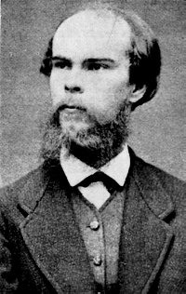
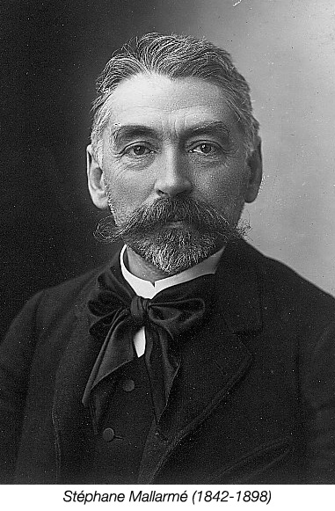
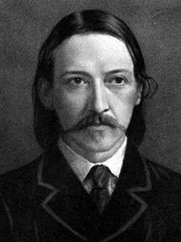
Відомі представники імпресіонізму
Поль Верлен
Стефан Малларме
Роберт Стівенсон

Slide 14
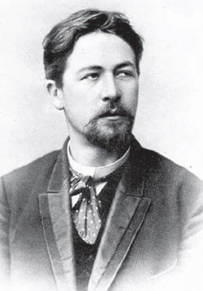
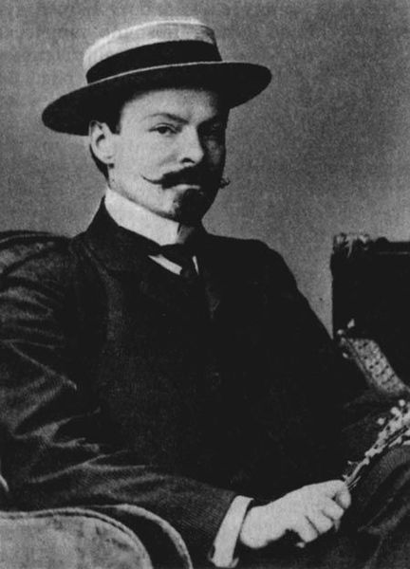
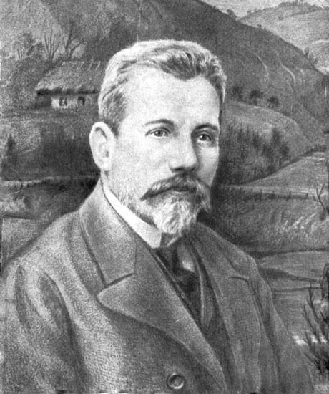
Антон Чехов
Костянтин Бальмонт
Василь Стефаник

Slide 15
Дякую за увагу

